Slide 1




Prédiction de consommation d’électricité en France
Par un modèle de régression linéaire
Master 1 Mathématiques et applications (Cybersécurité et sciences des données)
BENYOUCEF Asma
DIALLO Mouctar
TISSEMLAL Sara

Slide 2
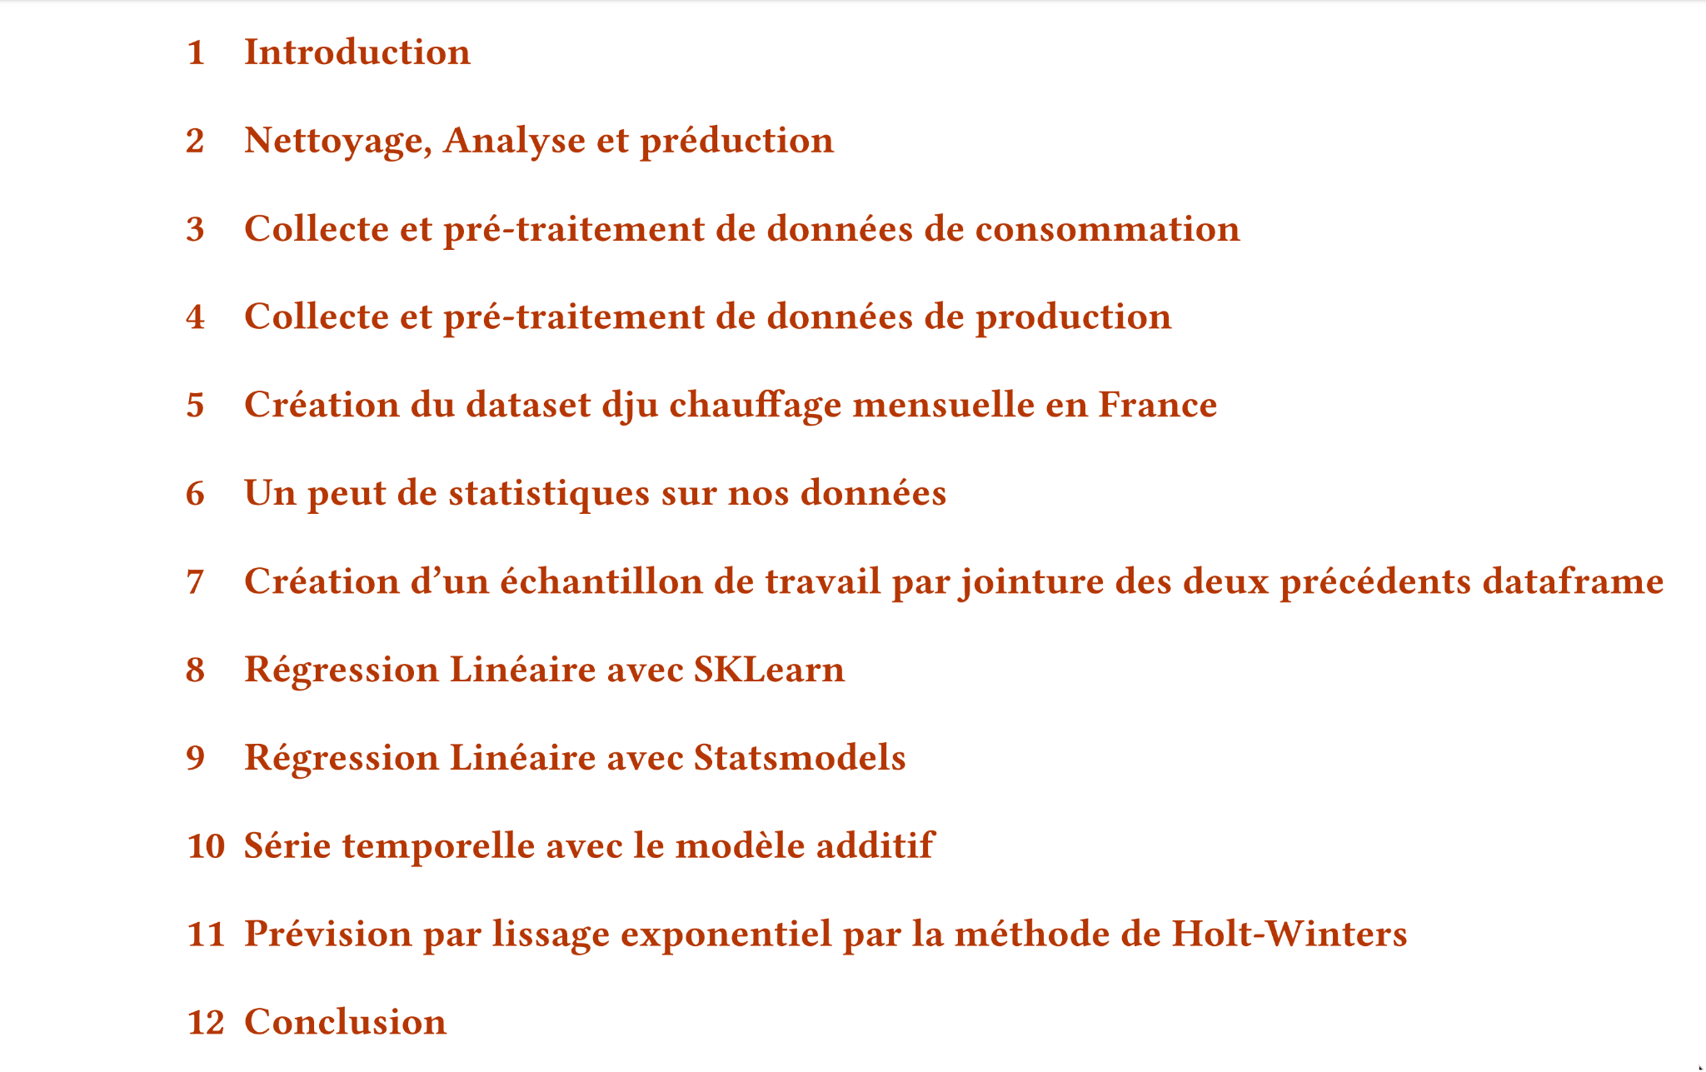

Slide 3
Introduction
En France, l'électricité représentait plus de 24% de la consommation énergétique en 2019.
Cette consommation est en partie influencée par la température avec l’utilisation des chauffages électriques par les ménages et les entreprises.
Comme l’électricité n’est pas stockable, la production de cette dernière suit la loi de l’offre et de la demande française mais aussi européenne.

Slide 4
Problématique
L’année 2022 est marquée par une crise énergétique sans précédent, la France risque une pénurie d’électricité pour les prochaines années, c’est pourquoi nous allons analyser la consommation et la production d’électricité des 10 dernières années en fonction des DJU du chauffage afin de prédire ce qui se passerait pour les prochaines années.

Slide 5
ÉTAPES DE LA RÉALISATION DU PROJET
Récupération du dataset depuis RTE, cegibat
Traitement des données avec Pandas, numpy
Importation des données sur python avec
Pandas, numpy
Visualisation des données avec matplotlib, seaborn
Analyse de nuage de points avec
matplotlib, seaborn
Choix du modèle linéaire
SKLearn, Statsmodels
Prédiction pour les prochaines années
Résultat de l’étude

Slide 6
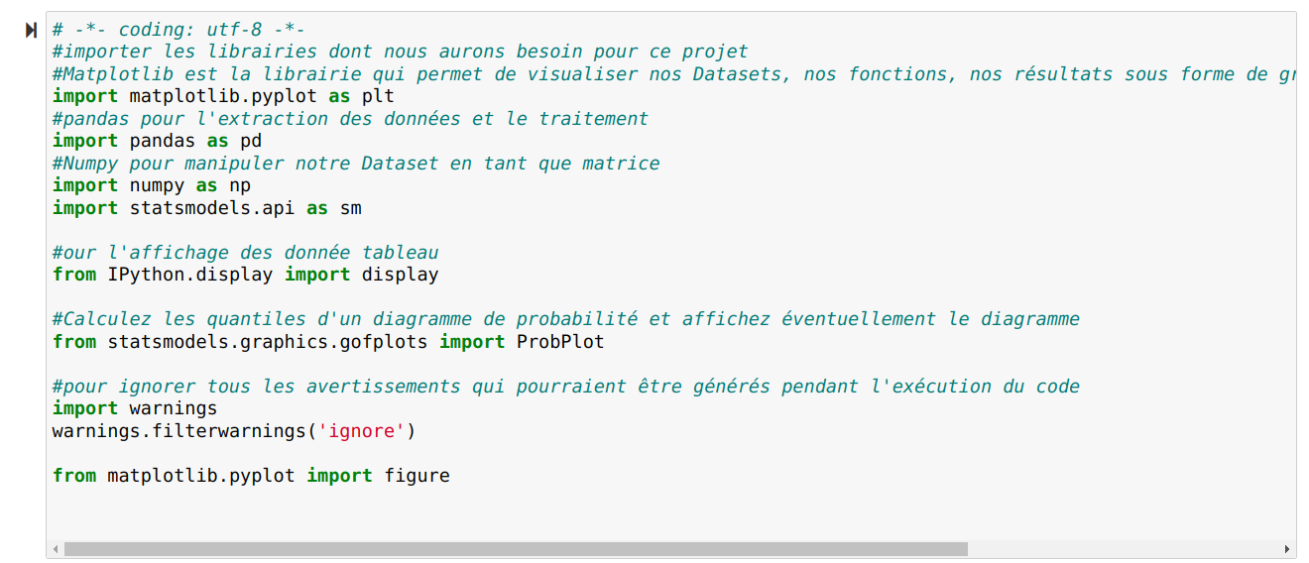
Les librairies utilisées

Slide 7
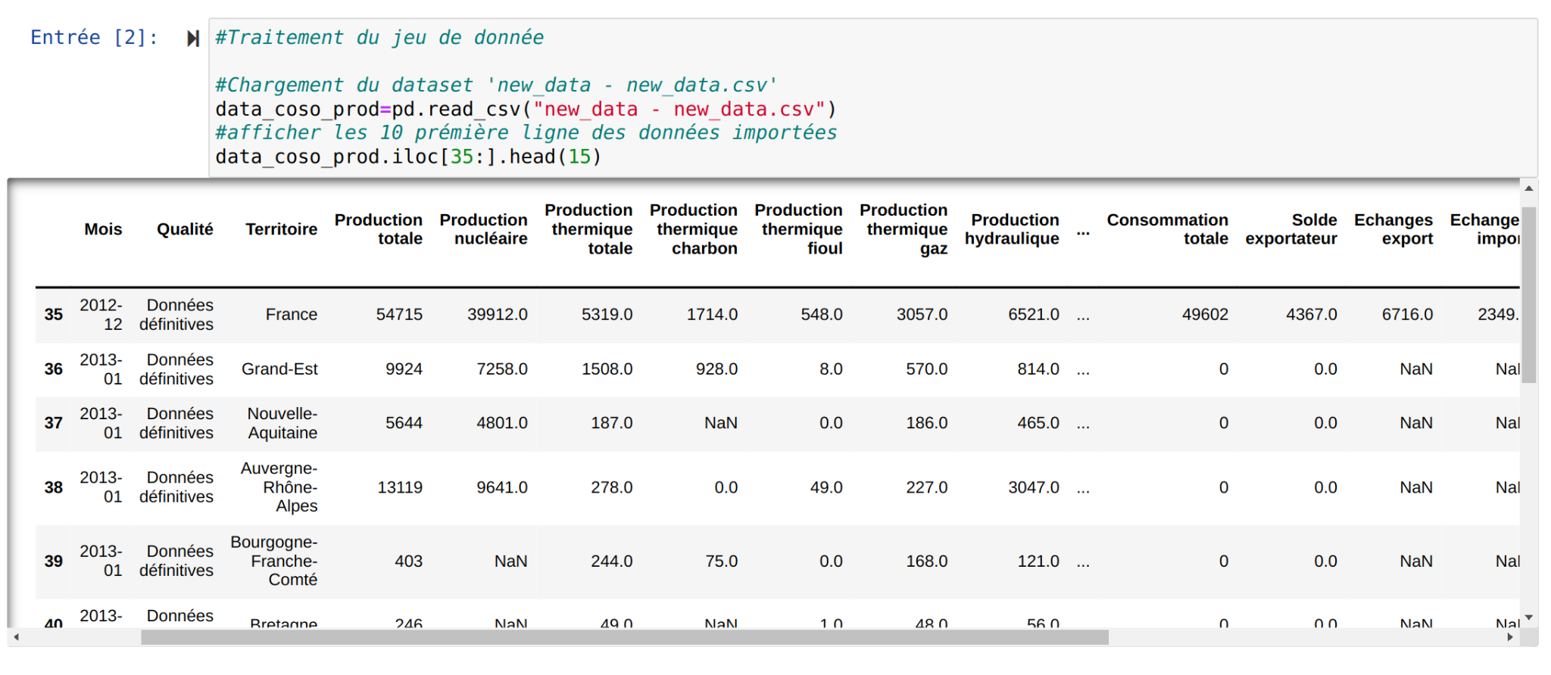
APERÇU DES DONNÉES DE: www.rte-france.com
Source: https://www.rte-france.com/eco2mix/telecharger-les-indicateurs

Slide 8
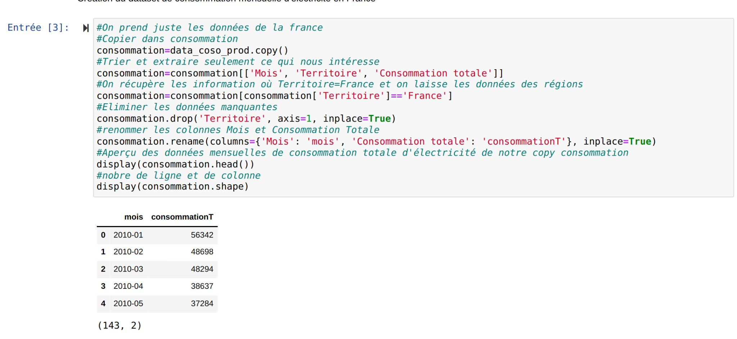
Traitement du jeu de donnée de la consommation

Slide 9
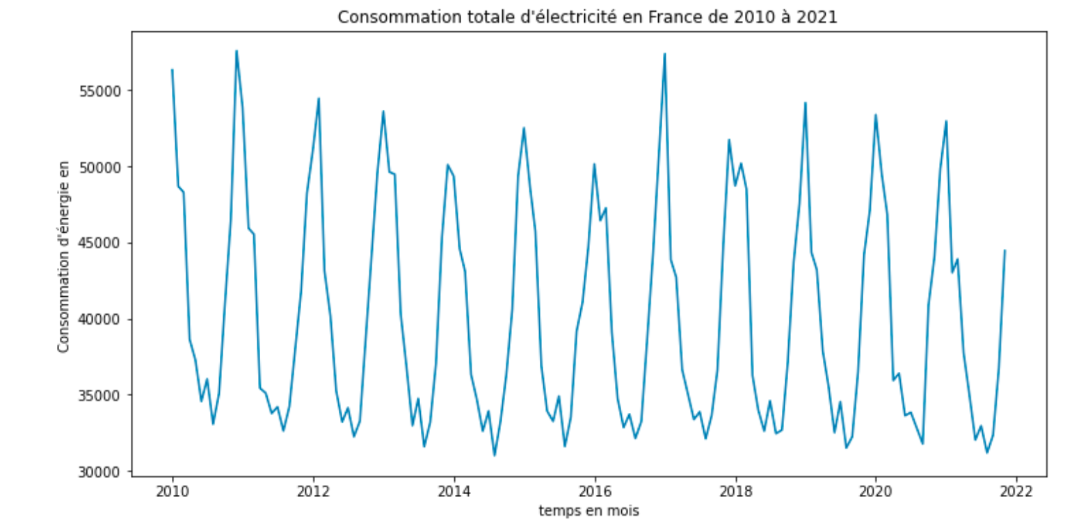
Visualisation de la consommation d'électricité en France

Slide 10
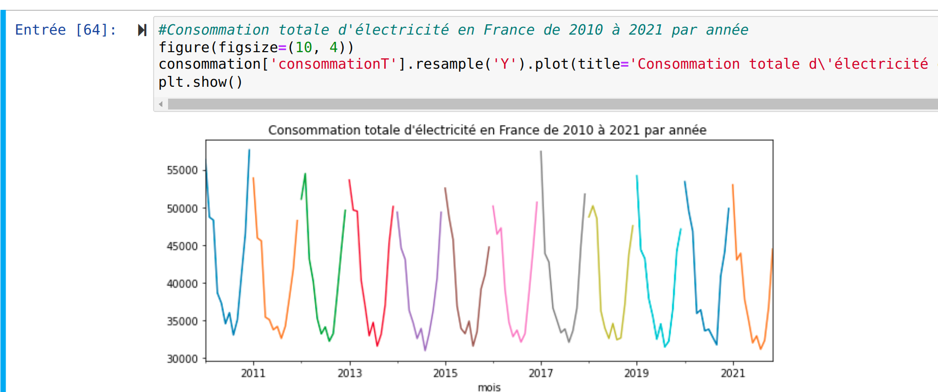
Visualisation de la consommation totale d'électricité en France

Slide 11
Visualisation de la consommation totale d'électricité en France

Slide 12
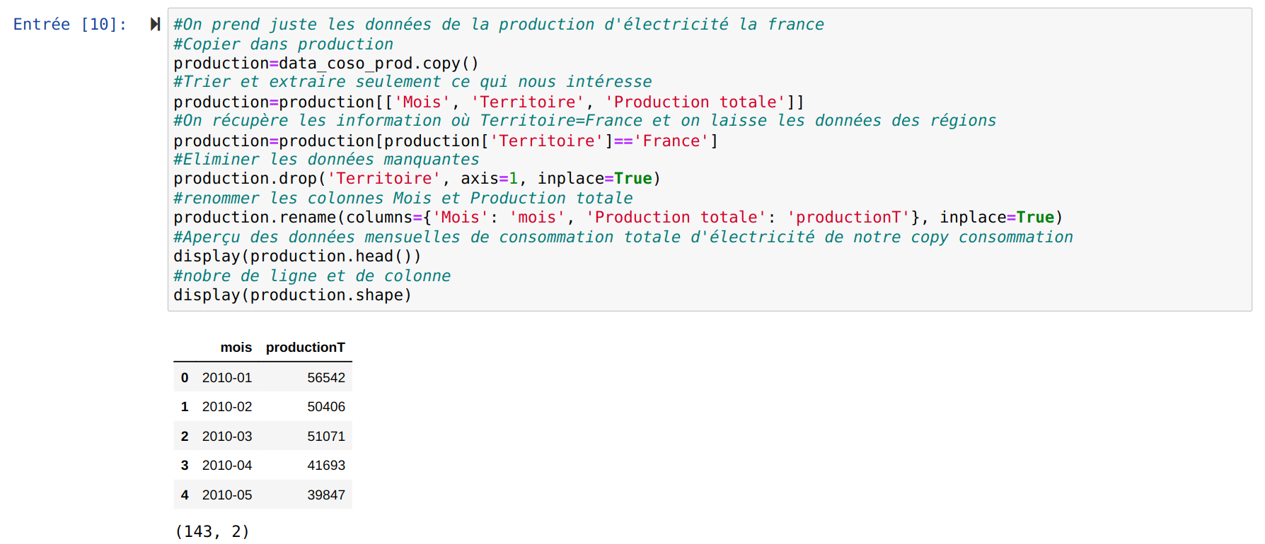
Traitement du jeu de donnée de la production d’électricité

Slide 13
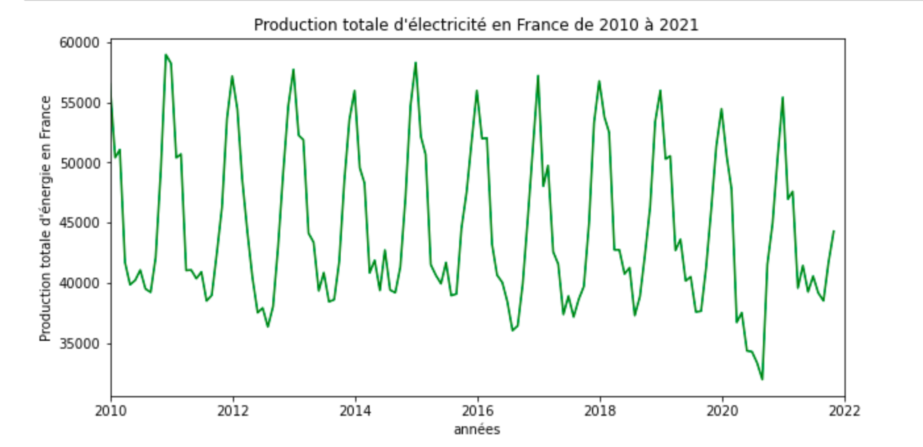
Visualisation de la production d'électricité en France

Slide 14
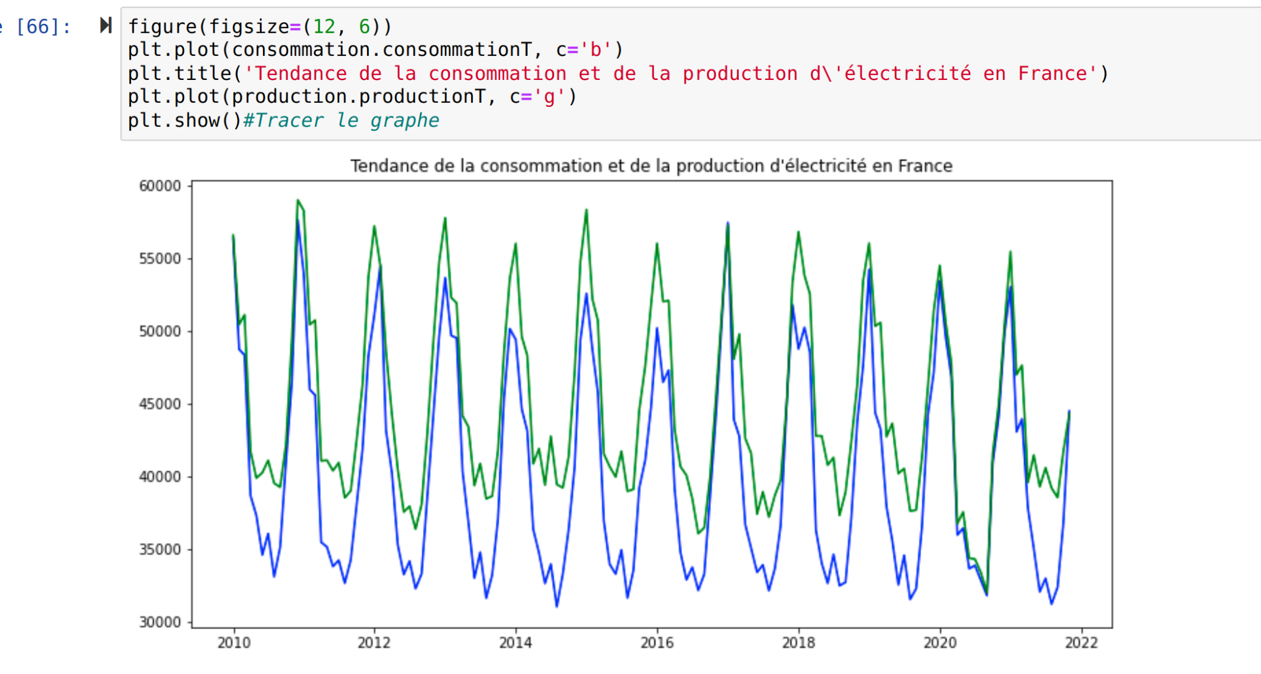
Tendance de la consommation et de la production d'électricité en France

Slide 15
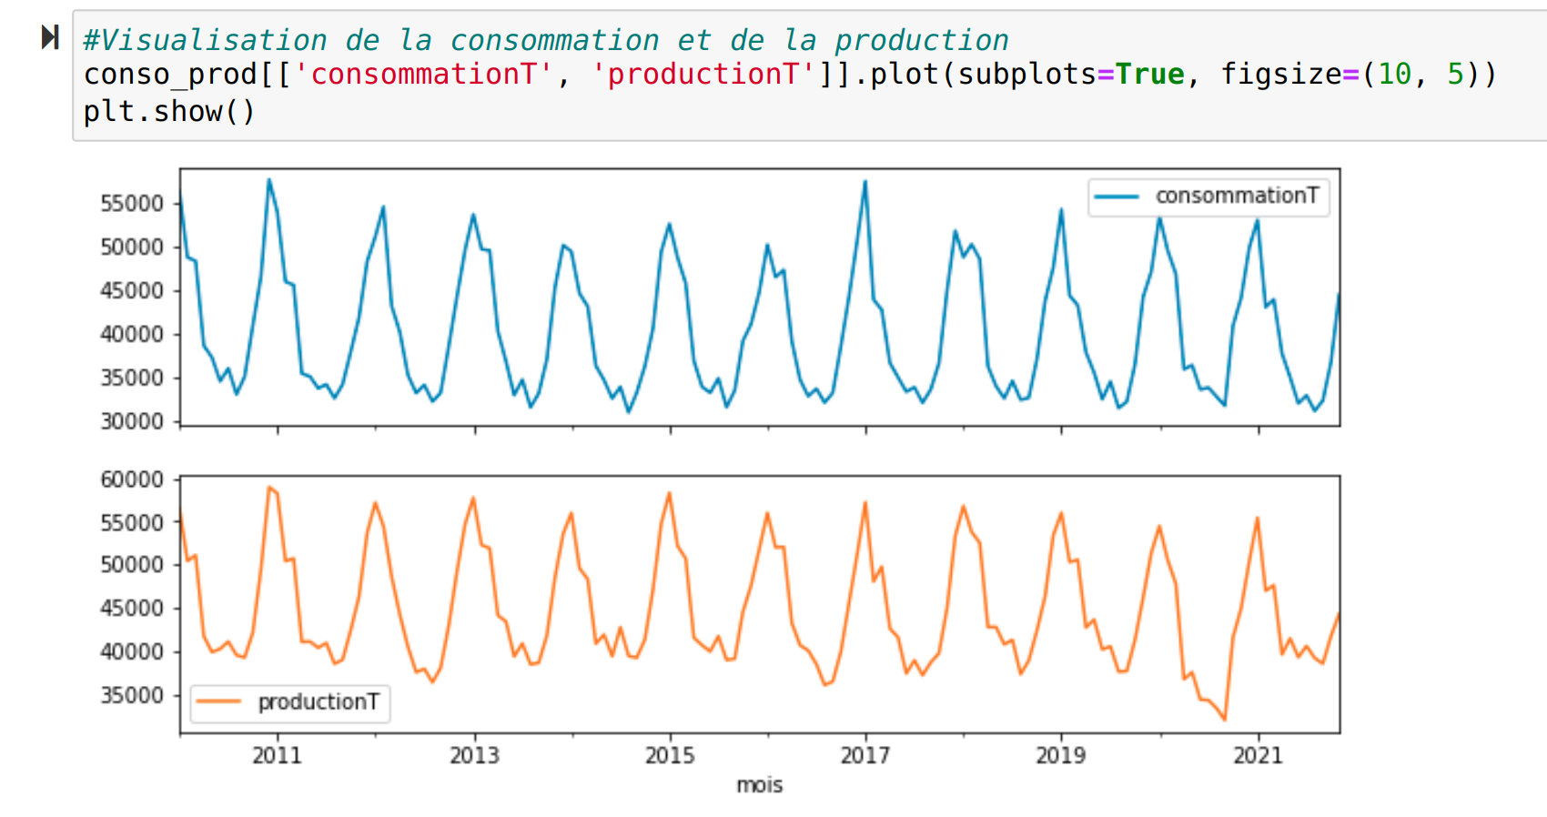
Tendance de la consommation et de la production d'électricité en France

Slide 16
Tendance de la consommation et de la production d'électricité en France
En général, il y a toujours un équilibre entre l'offre et la demande d'électricité en France, mais il peut y avoir des fluctuations au cours du temps en fonction de différents facteurs, tels que la météo, les besoins énergétiques saisonniers, l’importation et l'exportation... La France produit environ 500 GWh d'électricité par an, tandis que sa consommation est d'environ 550 GWh par an. La différence est comblée par des importations d'électricité.
C'est pour quoi, pour faire une prévision de la demande en électricité on va utiliser les données de météo france sur l'utilisation du chauffage en France.

Slide 17
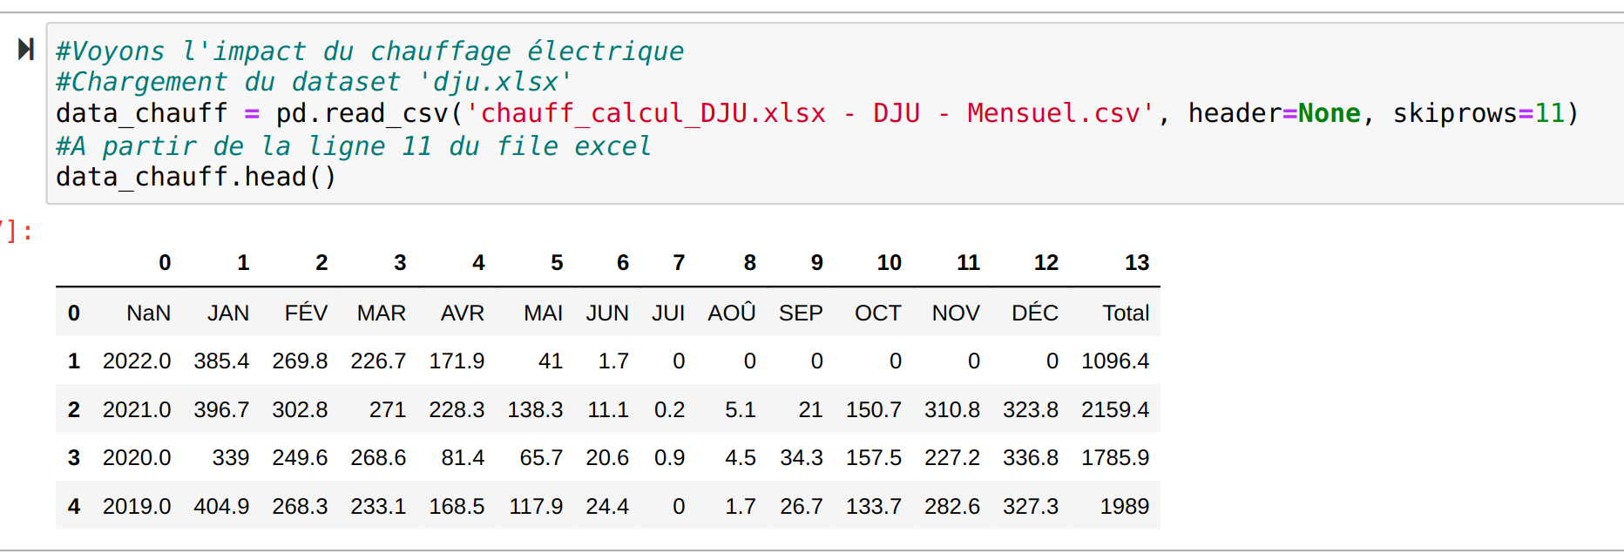
Importation du dataset dju chauffage mensuelle en France
Source: https://cegibat.grdf.fr/simulateur/calcul-dju

Slide 18
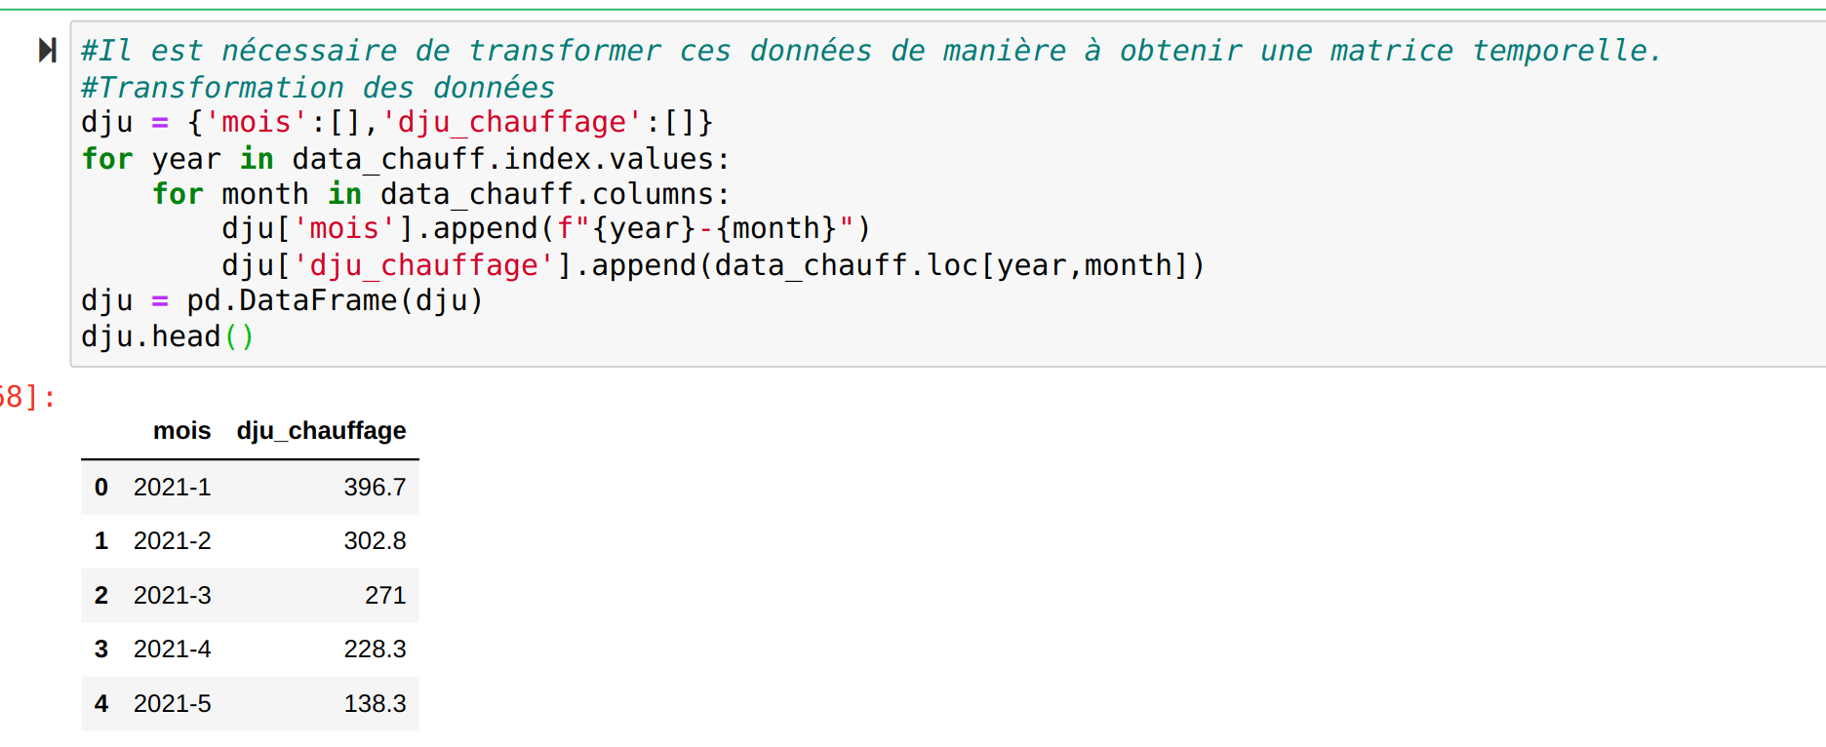
Traitement du dataset dju chauffage mensuelle en France

Slide 19
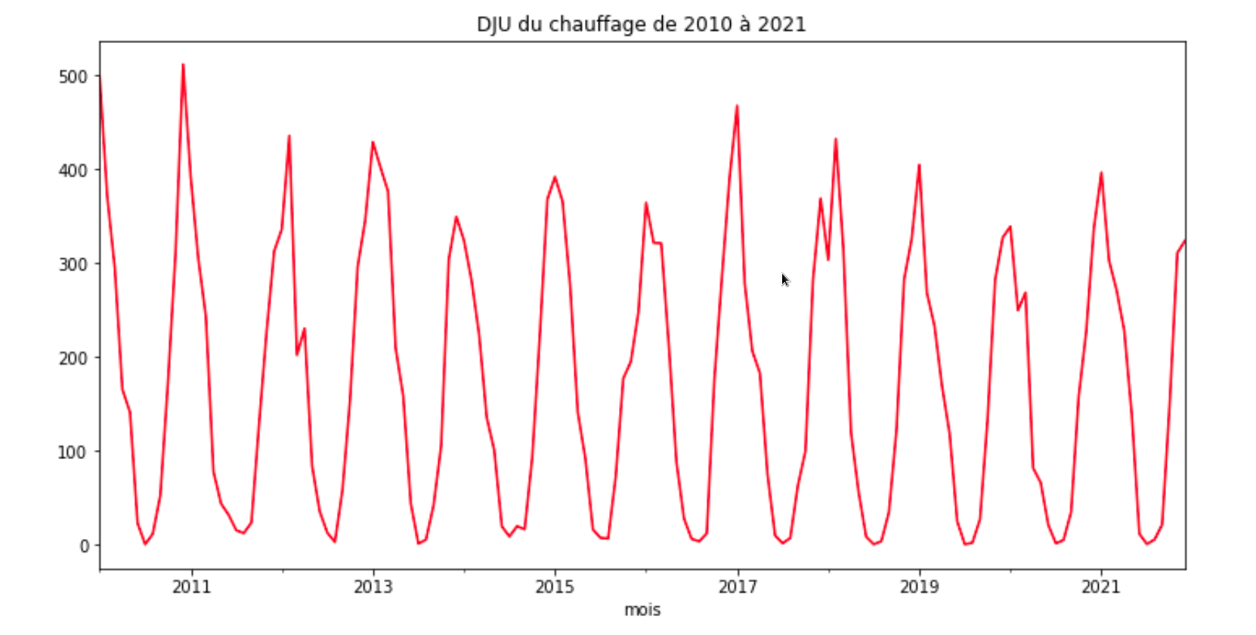
Visualisation des données mensuelles des Degrés Jour Unifiés (DJU) chauffage électrique

Slide 20
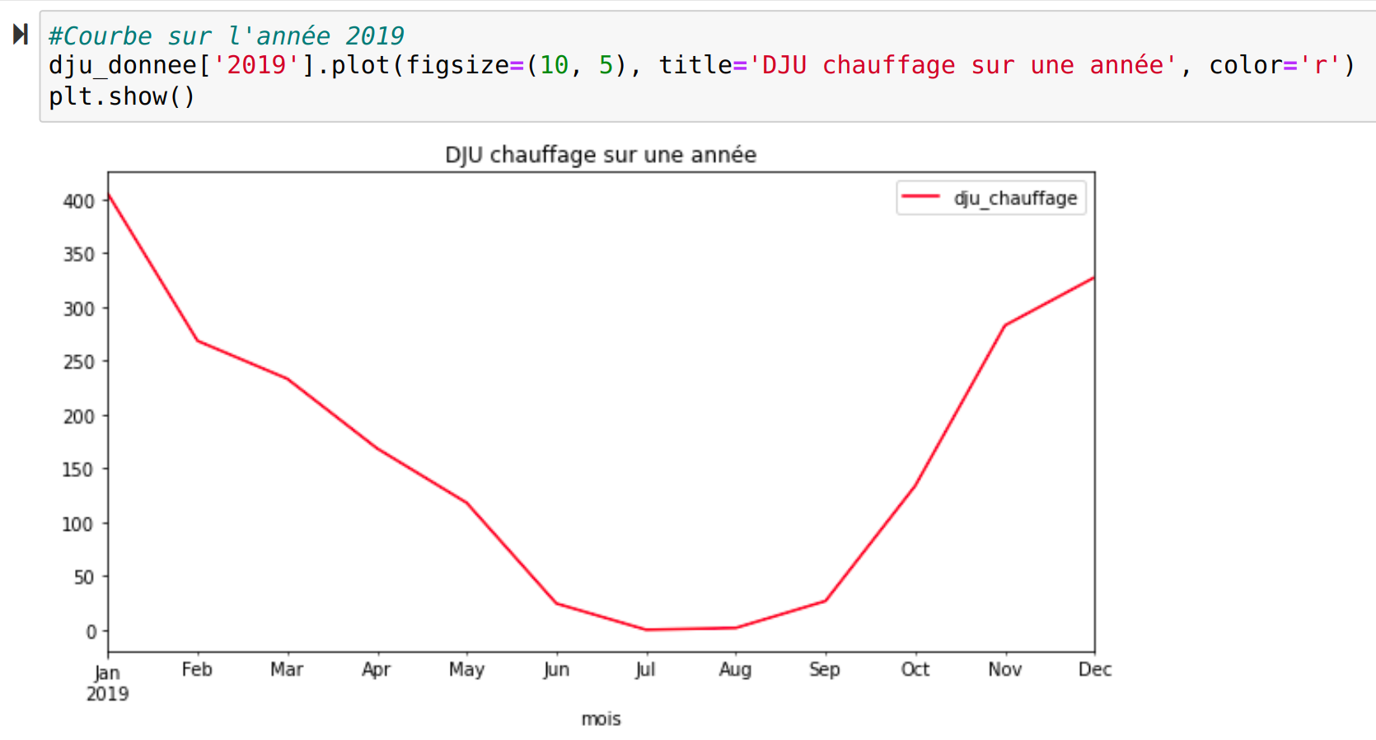
Visualisation des données mensuelles des Degrés Jour Unifiés (DJU) chauffage électrique

Slide 21
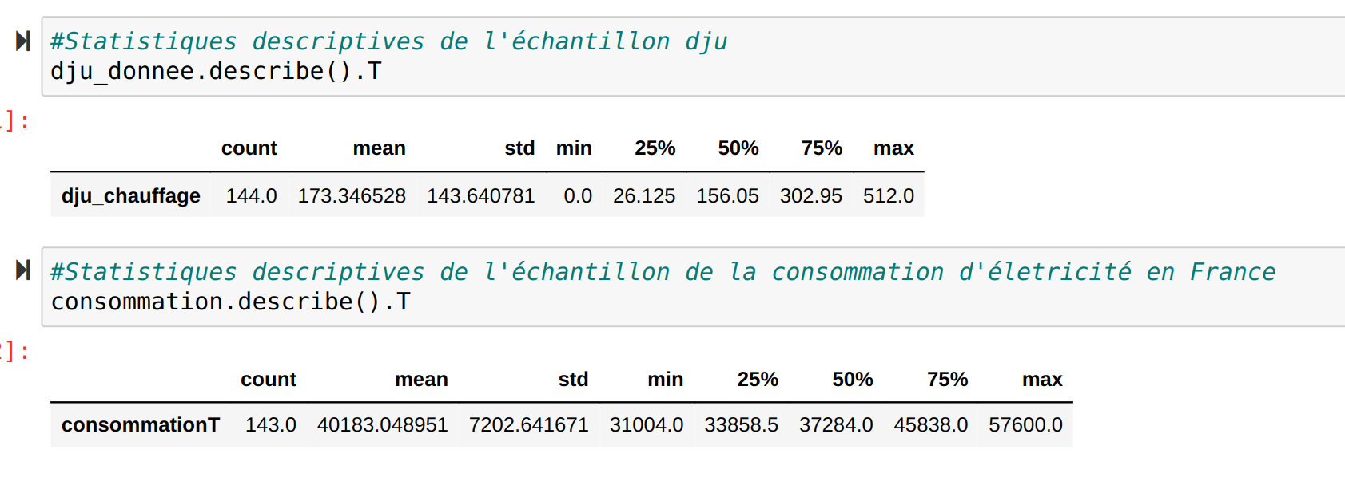
Statistiques des données

Slide 22
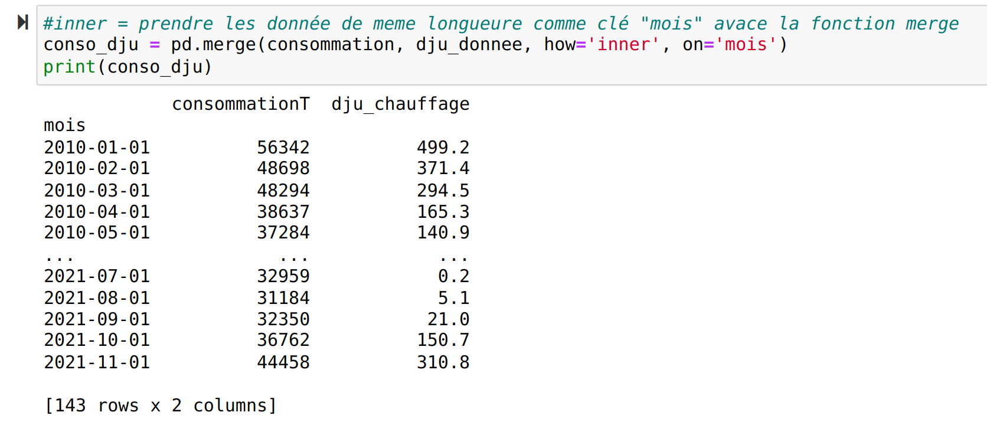
Création d'un échantillon de travail par jointure des deux précédents dataframe

Slide 23
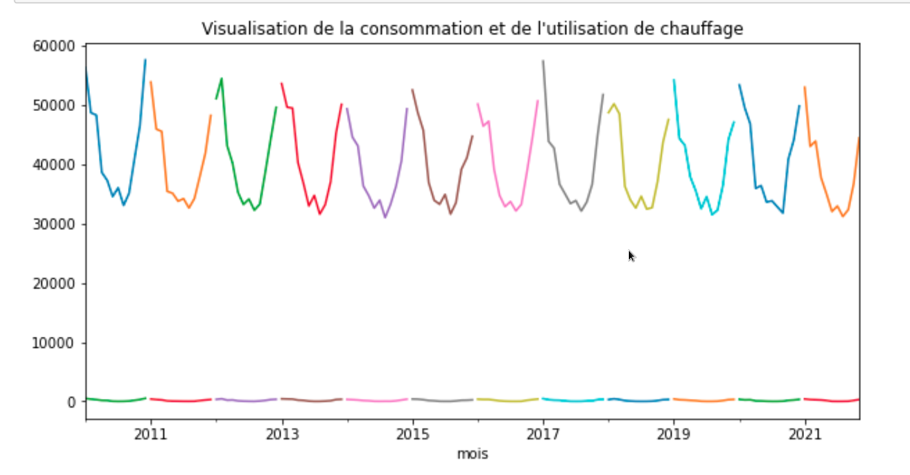

Slide 24
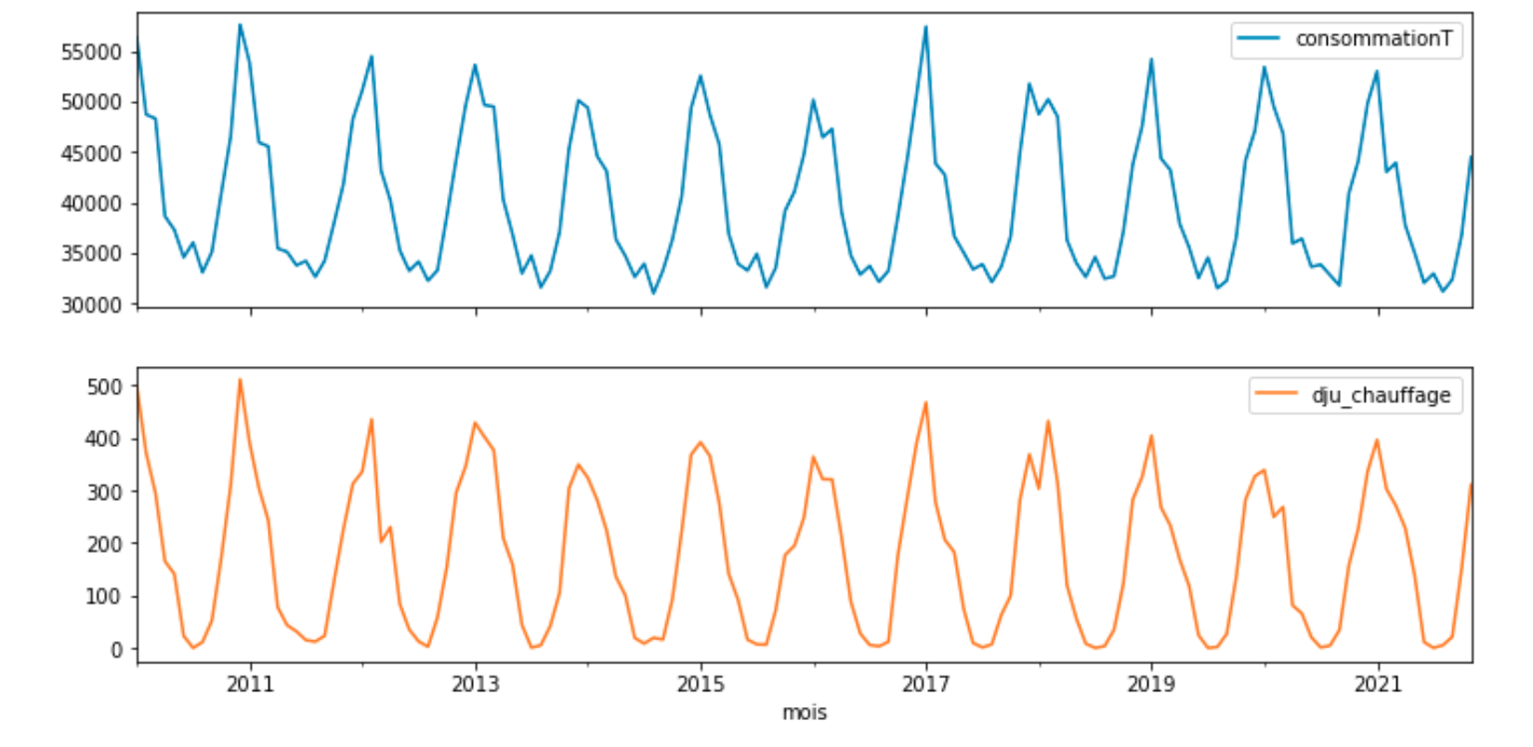
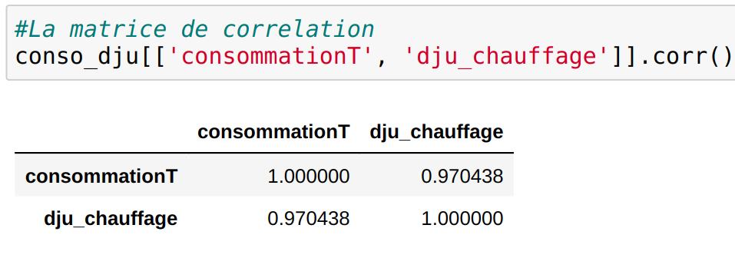
Comme la lecture est compliqué, on va les afficher séparément en respectant les échelles pour voir la tendance avec "subplots=True"

Slide 25
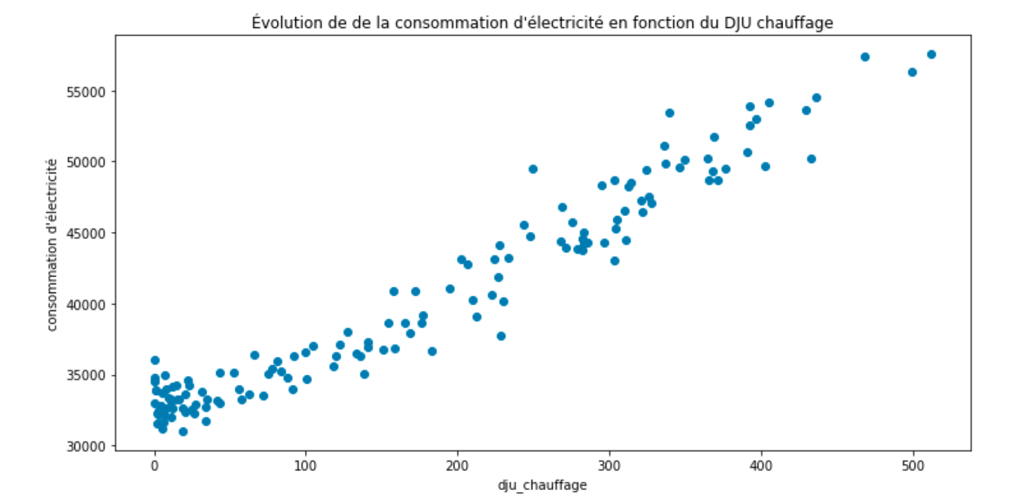
Nuage de point de l’évolution de de la consommation d'électricité en fonction du DJU chauffage

Slide 26
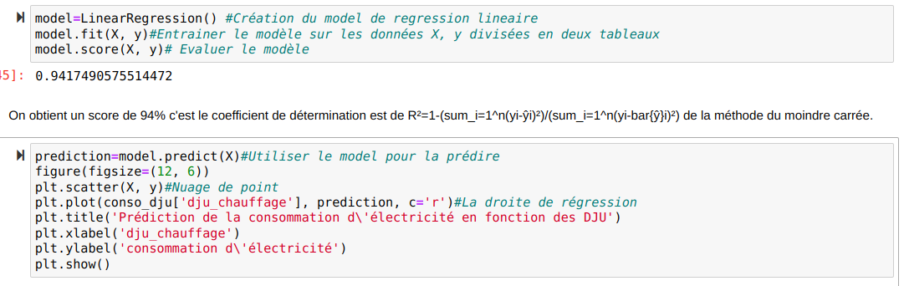
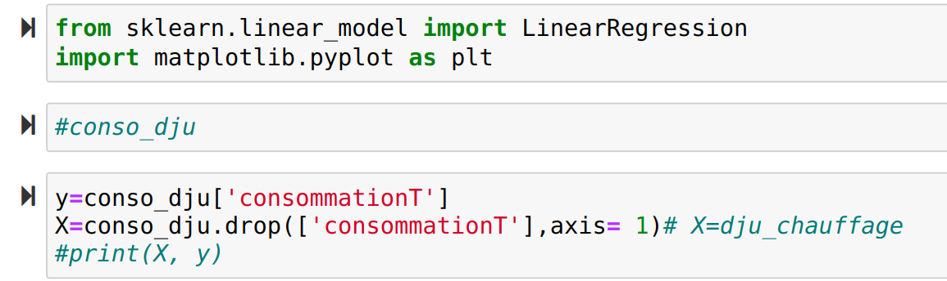
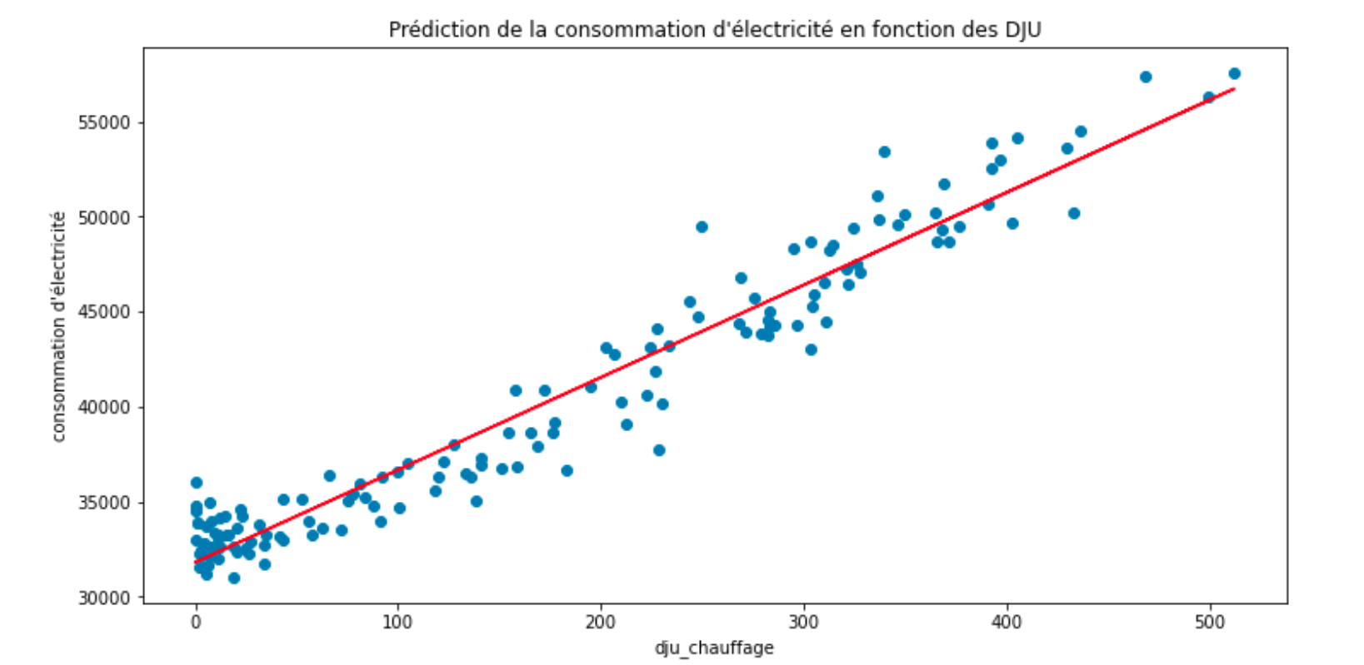
Régression Linéaire avec SKLearn

Slide 27
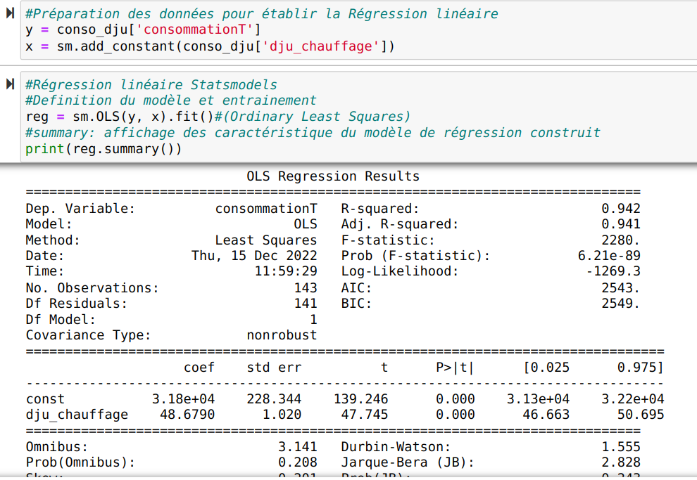
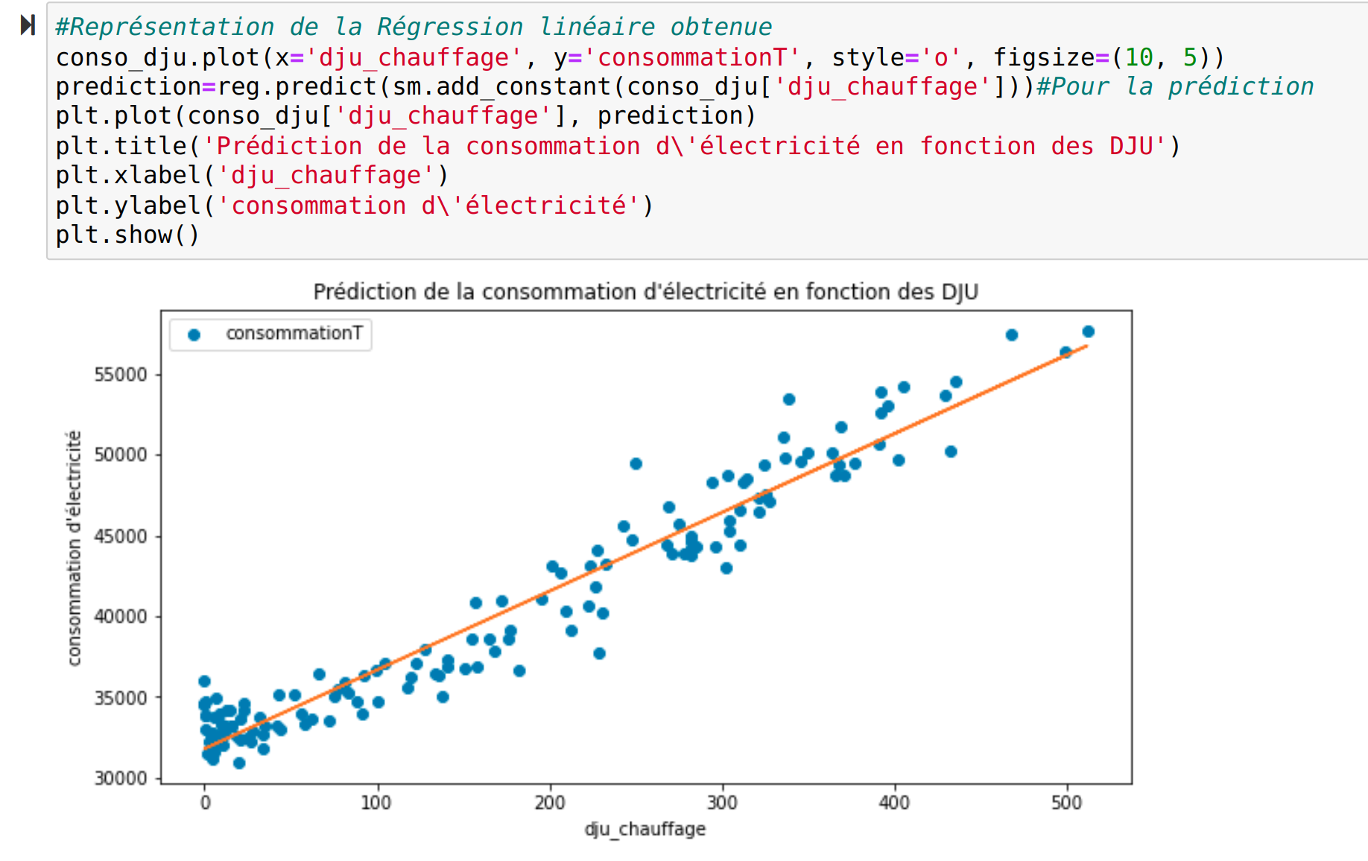
Régression Linéaire avec Statsmodels

Slide 28
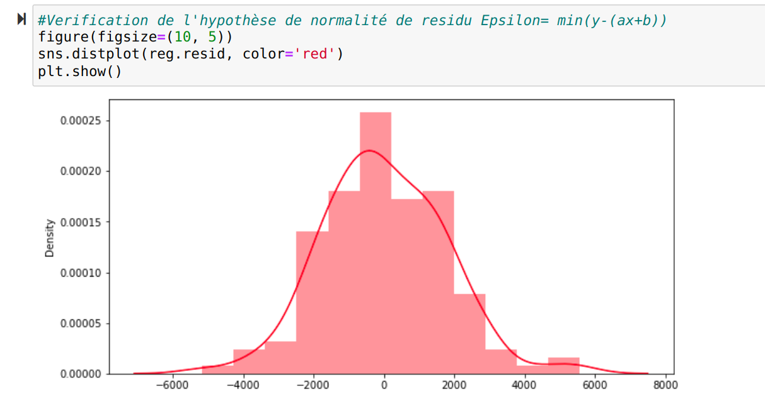
La distribution des résidus est satisfaisante.
En effet les résidus suivent bien la distribution théorique d'une loi normale

Slide 29
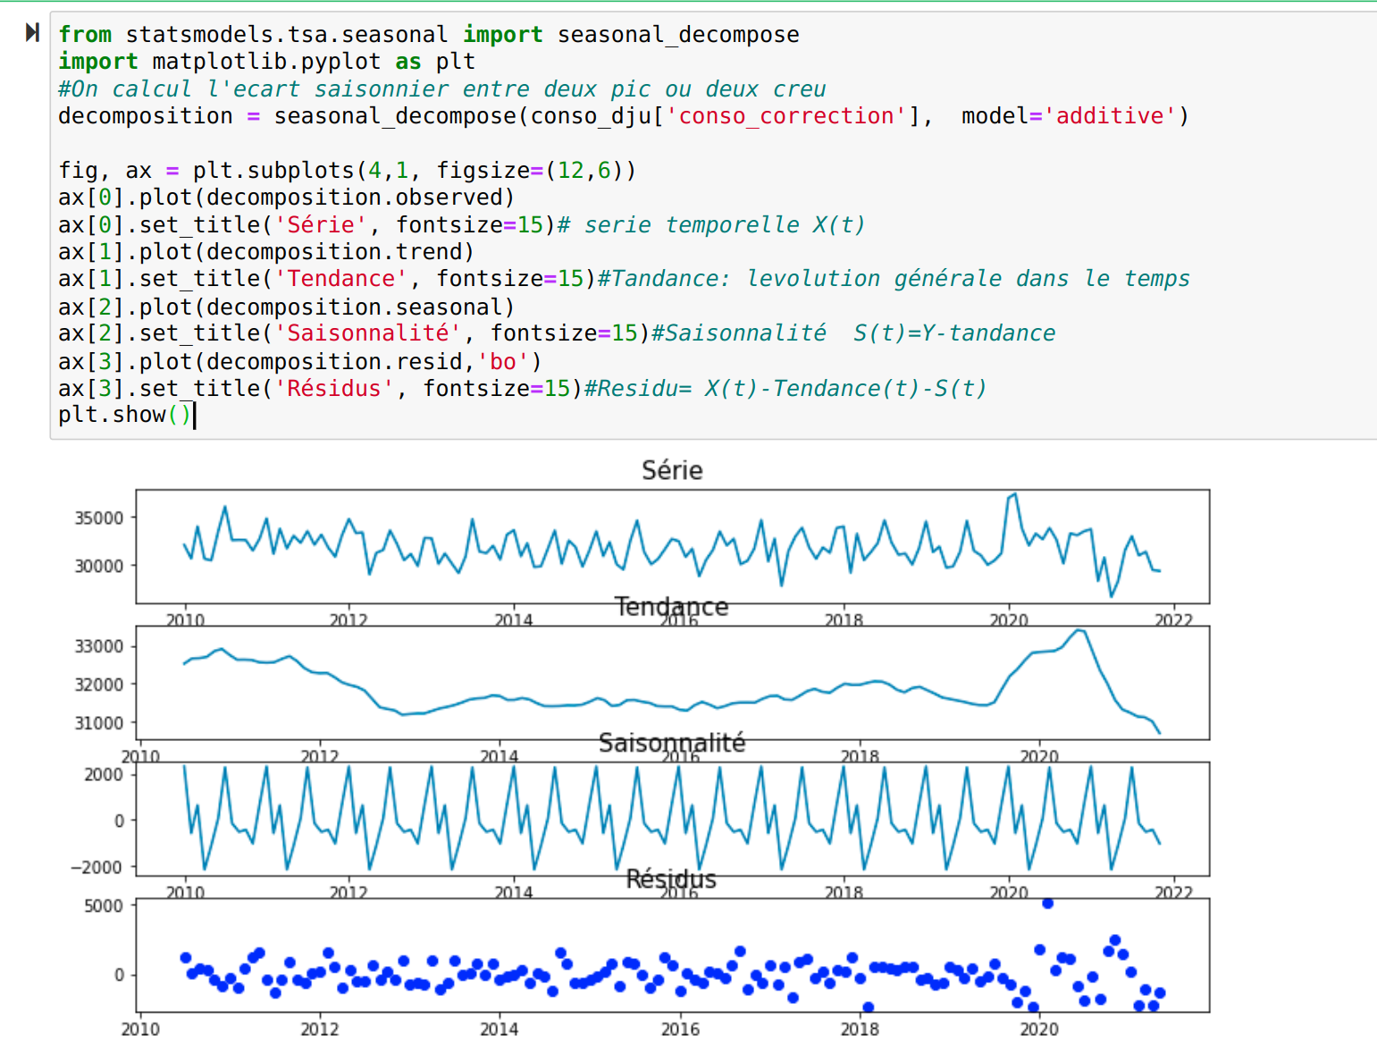
Série temporelle avec le modèle additif

Slide 30
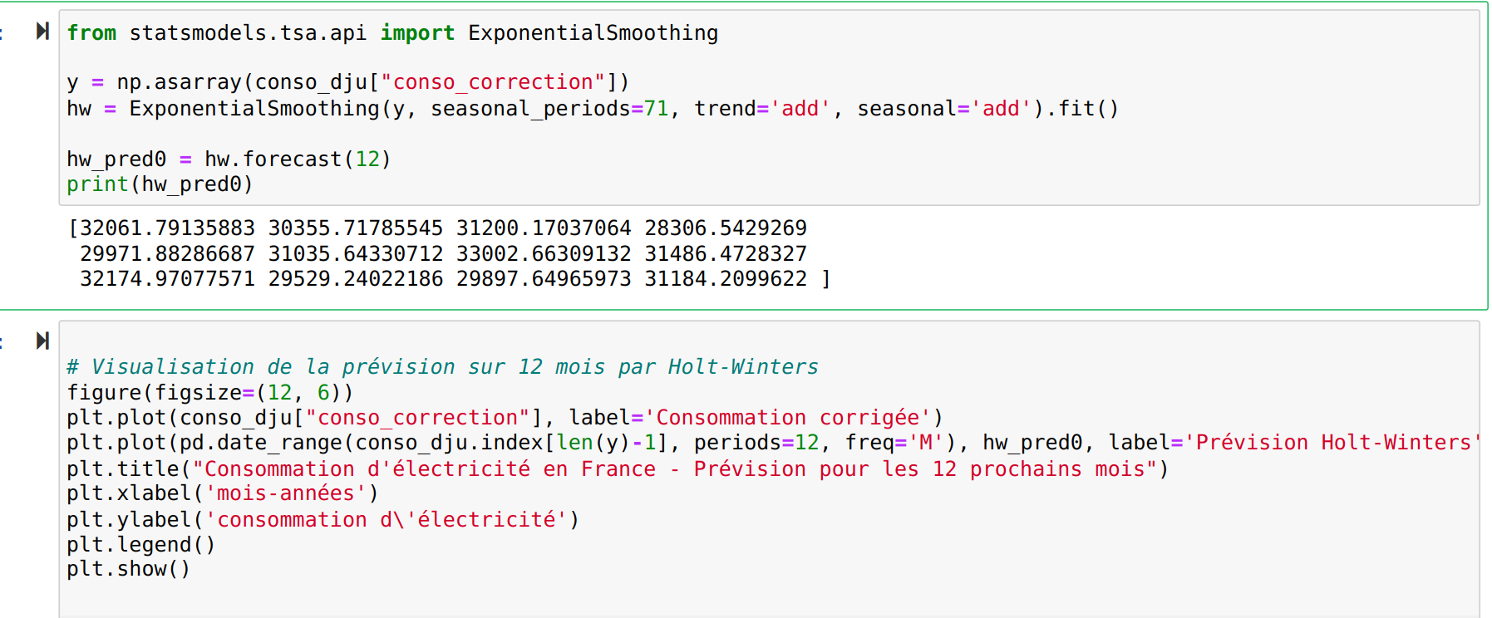
Prévision par lissage exponentiel par la méthode de Holt-Winters

Slide 31
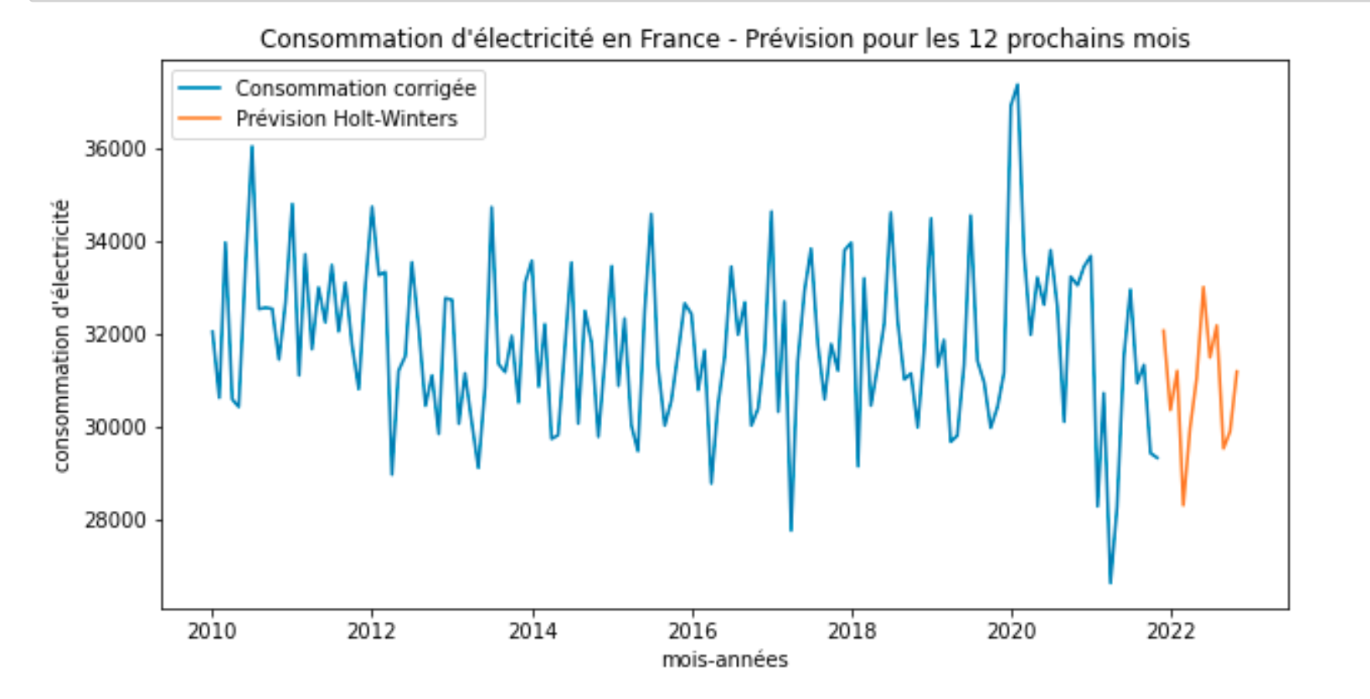
Prévision par lissage exponentiel par la méthode de Holt-Winters

Slide 32
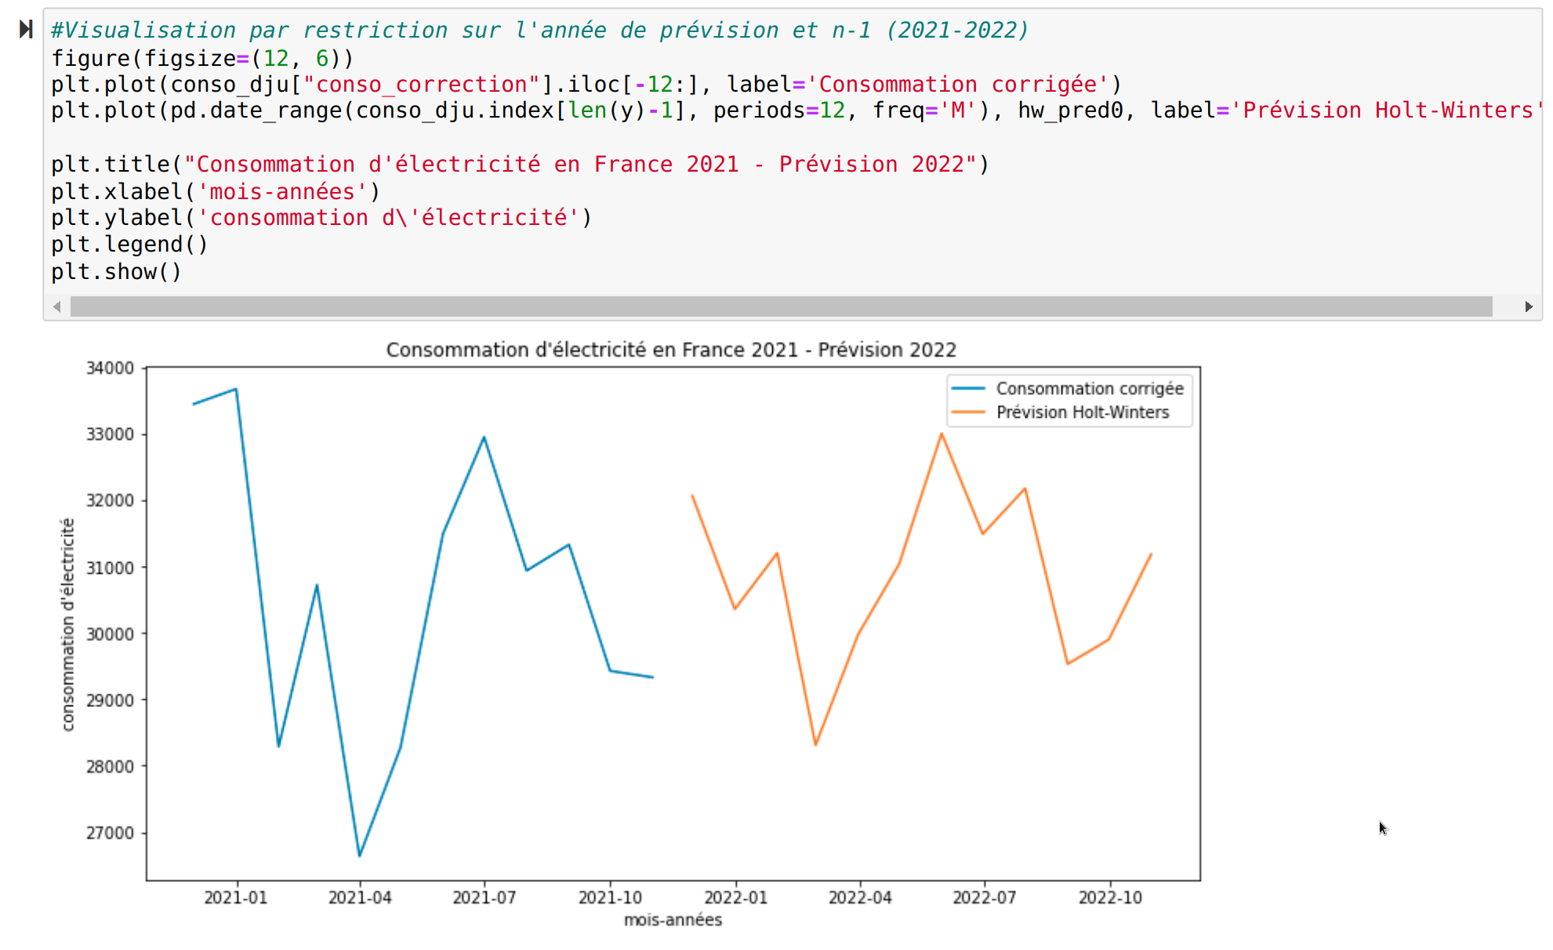
Prévision par lissage exponentiel par la méthode de Holt-Winters

Slide 33
Conclusion
En conclusion, l'utilisation des techniques de machine learning pour analyser, classer et prédire la consommation d'électricité peut offrir de nombreux avantages, tels que l'optimisation de la production d'électricité et la réduction des coûts associés à la consommation d'énergie. Grâce à leur capacité à extraire des informations précieuses à partir de données complexes, les algorithmes d'apprentissage automatique peuvent jouer un rôle crucial dans la gestion efficace de la consommation d'électricité. Cependant, il est important de noter que cette approche doit être utilisée avec prudence et en prenant en compte les différents facteurs qui peuvent affecter la consommation d'électricité, afin de garantir des résultats précis et fiables.

